Slide 1
Mittuniversitetets ”OH-modell”
Redovisningsmodell för direkta och indirekta kostnader
Kort sammanfattning

Slide 2
Modell redovisning och finansiering kostnader
Sveriges universitets- och högskolors förbund - SUHF´s rekommenderade redovisningsmodell
https://suhf.se/arbetsgrupper/suhf-modellen-full-kostnadstackning/
Mittuniversitetets tillämpning av SUHF-modellen, internt även kallad ”OH-modellen”
https://www.miun.se/medarbetare/gemensamt/Ekonomifragor/redovisa/OH-modellen/
Modellen bygger på att vi har fullständig kostnadsfördelning till alla våra utbildnings- och forskningsprojekt oavsett finansiering.
Full kostnadstäckning innebär att projekten finansierar sin egna genererade kostnader samt sin andel av gemensamma kostnader.
Notes:
Sveriges universitets- och högskolors förbund (SUHF) ¹⁾ arbetade 2007 fram en redovisningsmodell för fullständig kostnadsfördelning d v s en beräkningsmodell för att man enkelt och transparent ska beräkna och fördela kostnader så alla verksamheter och aktiviteter – och därmed alla finansiärer- ska bära/finansiera sina egna genererade kostnader och sin andel av gemensamma kostnader.
SUHF tog beslut i nov 2007 att rekommendera sina medlemmar att införa redovisningsmodellen. Även kallad SUHF-modellen alt OH-modellen
Miun beslutade 2009 att införa modellen fr o m 2011. Internt kallas den OH-modellen
Miun hade sedan tidigare (2002-2010) en modell som i stora delar påminner om SUHF-s modell vilket i praktiken innebar en vidareutveckling av befintlig modell.
1) Sveriges universitets- och högskoleförbund (SUHF) bildades 1995. SUHF tillvaratar universitetens och högskolornas intressen utåt och verkar inåt i frågor där samordning behövs. 37 universitet och högskolor är medlemmar på frivillig grund.
SUHF är en arena för diskussioner och ställningstagande i högskolepolitiska frågor. Universiteten och högskolorna varierar i storlek och inriktning, vilket ger ett brett underlag för diskussioner i de många frågor som förenar dem.
SUHF arbetar internationellt genom European University Association (EUA), det Nordiska universitetssamarbetet (NUS) och International Association of Universities (IAU).
Arbetsområden
SUHF behandlar frågor såväl av principiell som av mer praktisk karaktär. Bland förbundets aktiviteter finns konferenser, seminarier, remissvar, uppvaktningar och utredningar.
De frågor de arbetar med faller inom många områden:
Den grundläggande utbildningen
forskarutbildningen och forskningen
högskolan som organisation
samverkan mellan högskola och samhälle
arbetsfördelning mellan lärosätena
resurser för universitet- och högskolor inklusive full kostnadstäckning
samverkan med motsvarande organisationer i andra länder.

Slide 3
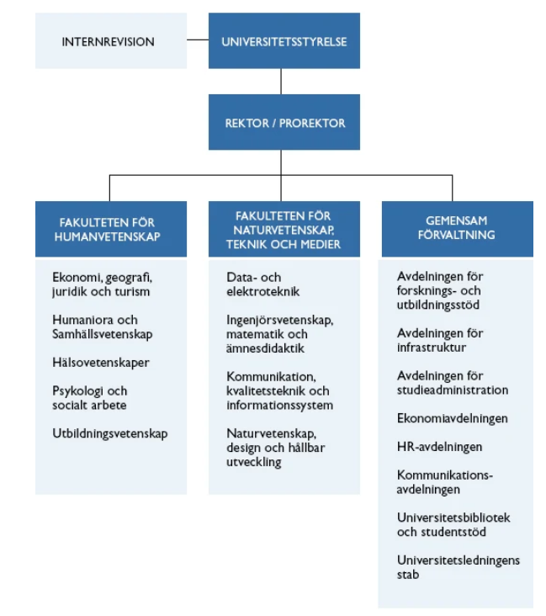







Mittuniversitetet
Gemensam Här uppstår kostnader administration gemensamma för flera verksamheter
Producerar Finansieras av
Utbildning och många olika finansiärer
Forskning via anslag, avgifter, bidrag i samverkan
Här genereras kostnader med direkt koppling till genomförda aktiviteter
Stödverksamhet
Kärnverksamhet
Notes:
SUHF-modellen handlar om olika typer av kostnader och hur de ska redovisas

Slide 4

Förenklad organisationsbild
Stödverksamhet (gemensam administration) finns på tre nivåer i organisationen
Vår kärnverksamhet är utbildning och forskning i samverkan
´
Stödverksamhet
Univ. gem stödverksamhet,
ledning och förvaltning
Internfinansierade projekt Utb. o Fo
Fakultetsgem. stödverks
Fakultetsgem. stödverks
Inst.gem stödverks
Inst.gem stödverks
Inst.gem stödverks
Inst.gem stödverks
Inst.gem stödverks
Inst.gem stödverks
Kärnverksamhet
Utbildning
Forskning
Utbildning
Forskning
Utbildning
Forskning
Utbildning
Forskning
Utbildning
Forskning
Utbildning
Forskning
Externfinansierade projekt Utb. o Fo
Notes:
Grupperar vi verksamheten/organisationen i var utbildning och forskning bedrivs sk kärnverksamhet samt vara gemensam administration bedrivs sk, stödverksamhet ger det en förenklad organisationsbild enligt denna.
Även inom förvaltningen finns sk kärnverksamhet d v s projektverksamhet som finansieras med externa medel och som inte utgör förvaltningens ordinarie adm.
Projekt inom förvaltningen som finansieras med rektors resurs ses fn som mer gem. adm och finansierar därmed inte adm via påslag på lönen
Projekt inom fakulteterna som finansieras med rektors strategiska medel bedöms dock som kärnverksamhet

Slide 5
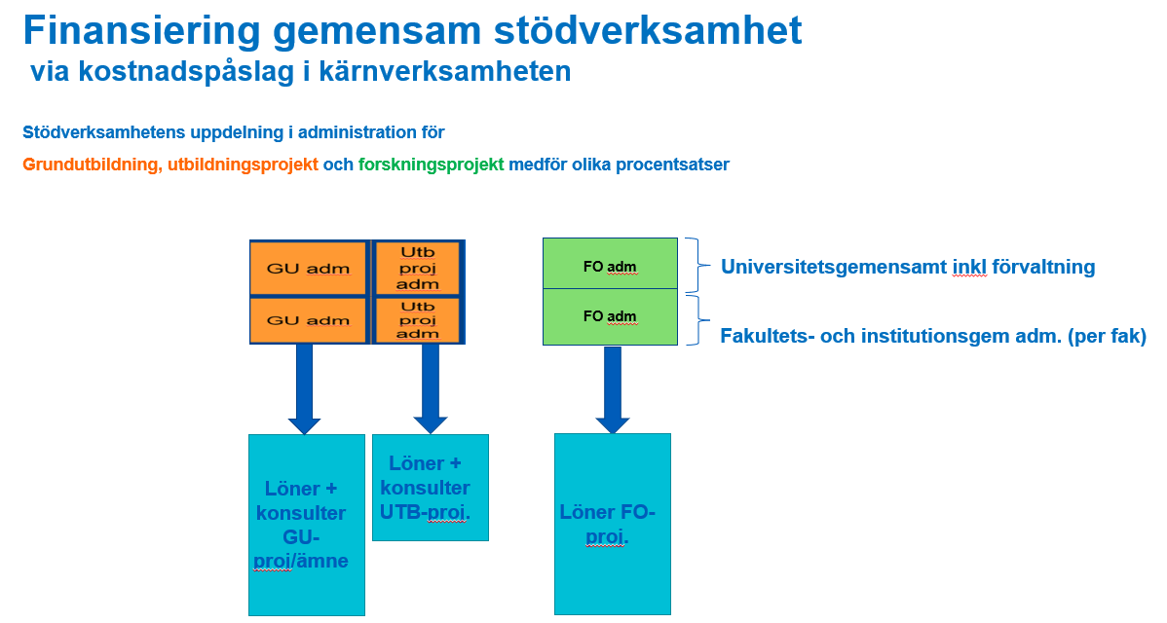
Utbildnings- och Forskningsprojekts andel av stödverksamhet
Kostnaderna för stödverksamhet kan enligt SUHF fördelas ut på projekt i kärnverksamheten via påslag på:
- löner
- löner + konsulter
- i specialfall löner + övriga driftkostnader
Observer att procentsatserna för ”OH”-påslag är inte jämförbara mellan lärosäten bl a för att vi fördelar ut stödverksamheten på olika kostnadsslag.
Mittuniversitetet har valt att fördela ut stödverksamhetens kostnaderna via påslag på:
- löner + konsulter inom utbildning
- löner inom forskning.
För att kostnaderna för stödverksamhet ska kunna fördelas vidare till våra projekt görs först en gruppering av vilka kostnader som härrör till utbildning respektive forskning. Se bild.
Vi får därmed olika påslag för grundutbildning, övrig utbildning samt forskning.
De olika nivåerna av stödverksamhet summeras till en total påslagsprocent per fakultet och projekt

